Slide 1
Metodos de optimizacion no lineal
SIA
2022 1C
Sicardi, Julián Nicolás - Legajo 60347
Quintairos, Juan Ignacio - Legajo 59715
Zavalía Pángaro, Salustiano J. - Legajo 60312

Slide 2
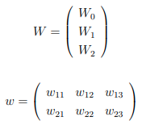
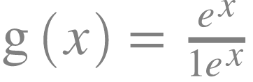

Descripción del problema
Valores de entrada : vectores de 3 componentes (ξ)
Reacción de reactivo: 1 o 0
Definicion de funcion F con W vector 1x3, w matriz 2x3 y w0 vector 1x2

Slide 3
Descripción del problema
Objetivo: obtener valores de W, w y w0 que minimicen error de F.
Uso de métodos de optimización no lineales:
Gradiente descendiente
Gradiente conjugado
ADAM

Slide 4
Metodos de optimizacion
Librerías utilizadas:
scipy:
minimize: invocado con method = BFGS y method = CG
autograd
adam
numdifftools
Gradient

Slide 5
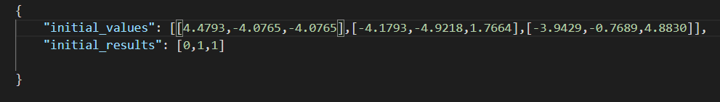
Configuración inicial
Archivo config.json
Parámetros:
initial_values: conjunto de entrenamiento
initial_results: salida esperada

Slide 6
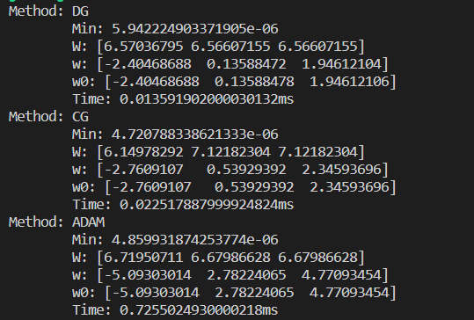
Ejecución
python3 main.py

Slide 7
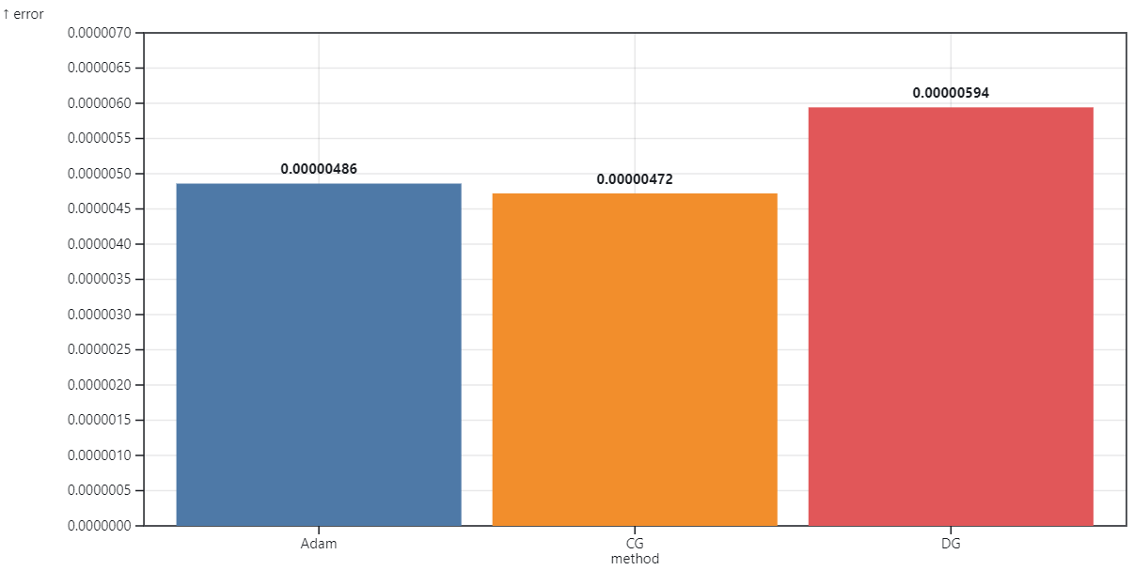
Análisis de resultados: método vs. error

Slide 8
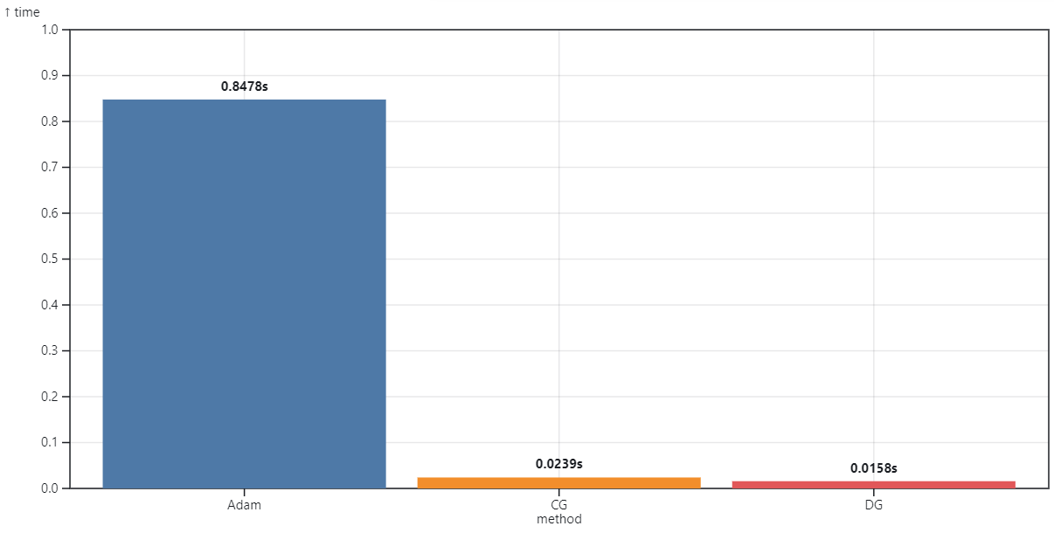
Análisis de resultados: método vs. tiempo

